Slide 1
HW/SW Co-Design of Elliptic Curve Cryptography on 8051
Group7 B07901010 范詠為 B07901013 林子軒

Slide 2
Outlines
Algorithm Introduction-ECC
SW/HW Architecture
Simulation Result

Slide 3
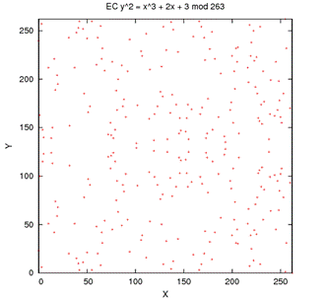

Elliptic Curve Cryptography
History
from Neal Koblitz and Victor S. Miller in 1985
Main idea
an approach to public-key cryptography based on the algebraic structure of elliptic curves over finite fields
Applications
TLS, SSH
digital signature (e.g. cryptocurrency)
$$y^{2}+xy=x^{3}+ax^{2}+b$$
Notes:
由這兩個人在1985年提出的
主要的概念是首先他是一個非對稱是加密的方式，也就是說每個人會有自己的公鑰、私鑰兩把鑰匙，就像RSA一樣。
然後再來是他利用橢圓曲線的幾何圖形，去做這個加密的實現。
右下角可以看到橢圓曲線連續函數就像是這樣，式子在右上角
但連續的函數太容易破解，沒辦法加密，所以要把他放到離散的座標系上面像右下角的圖。
Finite field的概念有點像是如果今天值超過了某個整數，要取餘數。等下會再提到一下
常見的應用像是一些傳輸協定的加密、或是像是加密貨幣、區塊鏈的數位簽章都是橢圓曲線的應用

Slide 4
Compare with RSA
 | RSA | ECC
Key Size (security 280) | 1024-bits | 160-bits
Pros | easy implementation | fast, smaller key size
Cons | slow, longer key size | more complicated
Notes:
那他跟常聽到的RSA有什麼不同呢，下面這個表格是兩者的比較。
橢圓曲線加密的優點就是用比較小key可以達到根用比較大的key的rsa加密一樣的強度，而且運算上更快
但是他在概念上會比較複雜，所以實作起來可能比較難

Slide 5

Algorithmic Implementation Options
Finite Field Type
GF(p) , p is prime number
GF(2^m)
GF(p^m)
GF(2^m) is more preferable on HW (i.e. in binary field)
e.g. GF(2^8) => 8 bit binary
$$x^{6}+x^{4}+x+1$$
=> 01010011
Notes:
剛剛有提到在做橢圓曲線加密時，會把橢圓曲線函數放到離散的有限域上。
有限域分很多種，常見的有GF(p)，就是選一個質數，超過就取mod，那我們用的是GF(2m)，在硬體上會比較適合
因為GF(2m)的意思就是，像是m=8的情形就是有一個七次多項式他的係數只會是0或1，就很好把它看成8-b binary string，像是下面的例子，所以對硬體來說會比較友善

Slide 6
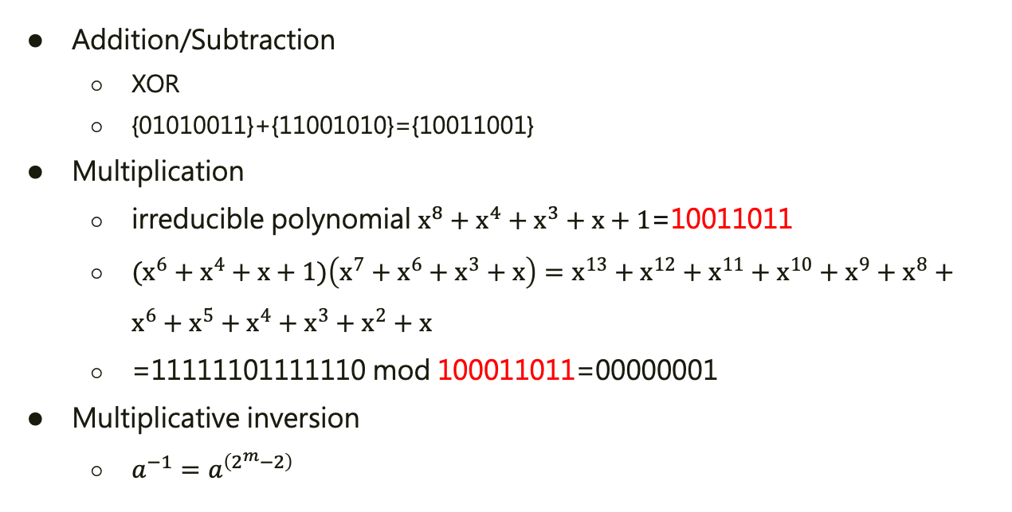


Field Arithmetic on GF(2^m)
=> 01010011
Addition/Subtraction
XOR
{01010011}+{11001010}={10011001}
Multiplication
irreducible polynomial $x^{8}+x^{4}+x^{3}+x+1$=10011011
$(x^{6}+x^{4}+x+1)\left(x^{7}+x^{6}+x^{3}+x\right)=x^{13}+x^{12}+x^{11}+x^{10}+x^{9}+x^{8}+x^{6}+x^{5}+x^{4}+x^{3}+x^{2}+x$
=11111101111110 mod 100011011=00000001
Multiplicative inversion
$a^{−1}=a^{\left(2^{m}−2\right)}$
$$x^{6}+x^{4}+x+1$$
$$x^{7}+x^{6}+x^{3}+1$$
=> 11001010
Notes:
在這個有縣域上就可以去定義運算
加法的話就不是我們熟悉的家法，就是XOR，減法也是XOR，像是例子
乘法比較特別，因為乘完後次方會高於七次，像是下面這個，所以他的做法就是定義一個取模的多項式，是個不可分解的多項式，然後用長除法取餘式。
然後除法他是定義a^-1，因為自己一直乘自己會循環，所以會有這個等是，有點像是除法就是利用乘恨多次自己去算。

Slide 7
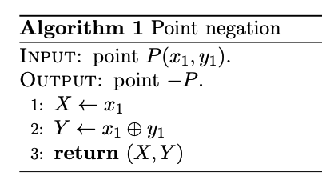
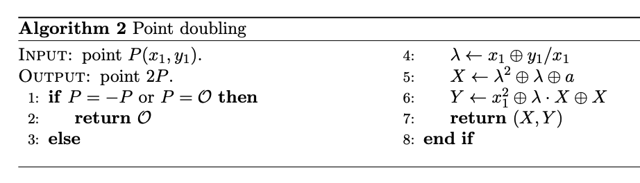
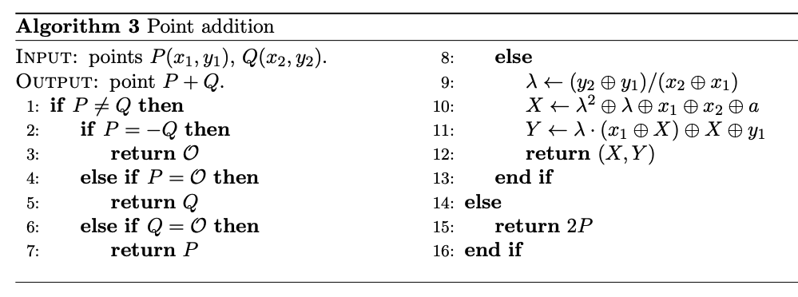
ECC Point Arithmetic[2]
Point negation (-P)
Point doubling (2P)
Point addition (P+Q)
Notes:
有了基本的運算，接下來就是對橢圓曲線上點的運算，PN, PD, PA
演算法在右邊就不贅述，裡面的加乘除就是用剛剛的有縣域 field arithmetic去算

Slide 8
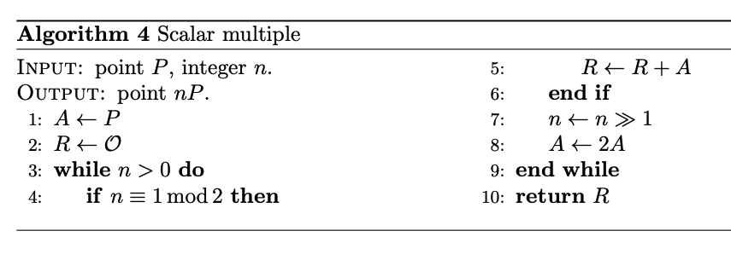
ECC Point Arithmetic[2]
Scalar Multiple (nP)
is basic building block of ECC
e.g. 13P = 8P+4P+P
Notes:
執得注意的是有了剛剛三個，就可以做出純量乘法nP
那這個純量乘法其實就是橢圓曲線加密的精髓，基本上就是最主要也最耗時間的部分，我們也是實作這個部分。
他的做法就是利用剛剛的PA跟PD，像是這個例子，13P我就不要P加13次，而是用double的方式算P+4P+8P，可以減少運算次數。

Slide 9
Encryption
key exchange
Alice’s private key: ka
Bob’s private key: kb
Alice’s public key: ka*P (scalar multiplication)
Bobs public key: kb*P (scalar multiplication)
combine keys ka*(kb*P) or kb*(ka*P)
Notes:
最後加密的部分，假設Alice隨機選了一個整數ka，就是他的私鑰，P是起始點是公開的，那kaP就是他的公鑰
他可以用自己的私鑰ka，去程上Bob的公鑰，就完成密鑰交換，那就可以拿這個來加密。
男就是男在很難從公鑰和起始點推回k

Slide 10
ECC on 8051
Paper Survey
Hardware/Software Co-Design of Elliptic Curve Cryptography on an 8051 Microcontroller[1]
Problem
ECC is computational-intensive
8-bit micro-controllers like 8051 are too slow for ECC
Solution
HW/SW co-design to accelerate the computation
Notes:
然後我們做了軟體模擬和paper survey，軟體模擬就不講，paper survey有看到一篇很貼進的，就是也是8051的軟硬體共同社季。
那樣解決的問題就是橢圓曲線加密如果用8051軟體跑，會需要花很久的時間
所以可能解決方式就是要有一些部分移到硬體上來加速。

Slide 11
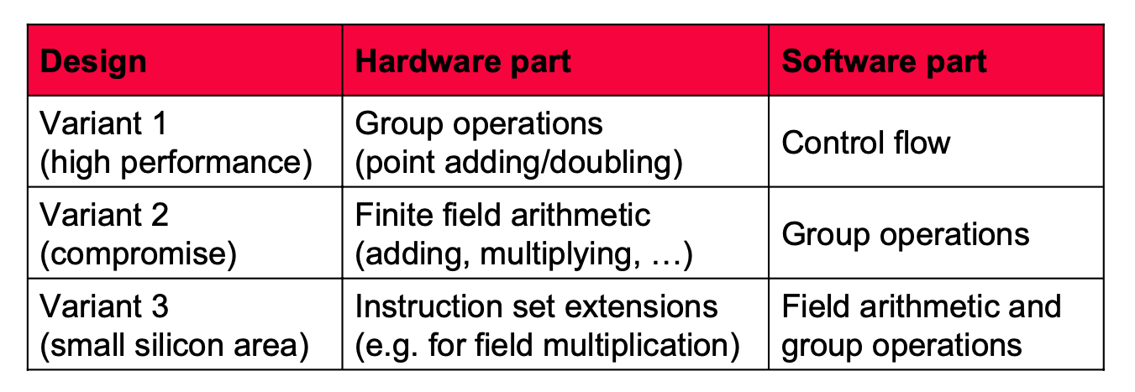
Architectural Design Space
Where to draw the line between HW and SW?
HW/SW boudary determines performance and area
High-level exploration of design space
We choose to implement Variant 1
Notes:
那到底哪部分要放到硬體哪部分要軟體，要怎麼切割，他就提出了一些想法。
第一種就是把幾乎所有操作都放上去，面積可能會多很多但速度最快
第二種就是只把剛剛說的有縣域運算放上去，面積會比較節省，但資料就咬在軟硬體間一直傳來傳去
最後就是當成特殊的instruction set
我們對8051跑軟體比較沒那麼熟，所以選用第一種，就是8051只負責給control和一開始的資料。

Slide 12
Implementation Hierachy
ECC
SCALAR_MULT
POINT_ADDITION
POINT_DOUBLING
POINT_NEGATION
CORE
ADD
MULTIPLY
INVERSE
PE

Slide 13
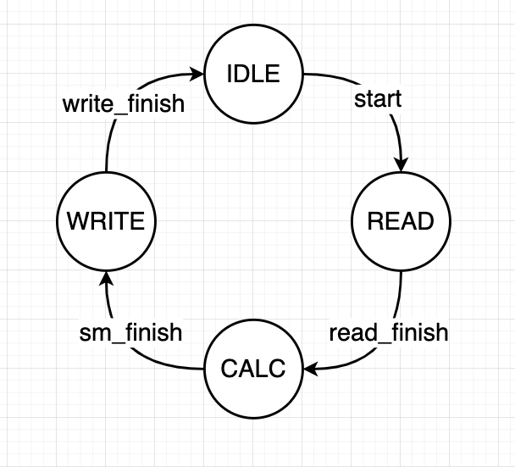
ECC
Connected to 8051, perform scalar multiplicaiton
IO ports
inputs
clk, rst_n
P0 for input start signal
P1 for input data (n, P, a, p)
outputs
P2 for output result (P_o)
P3 for output valid signal

Slide 14
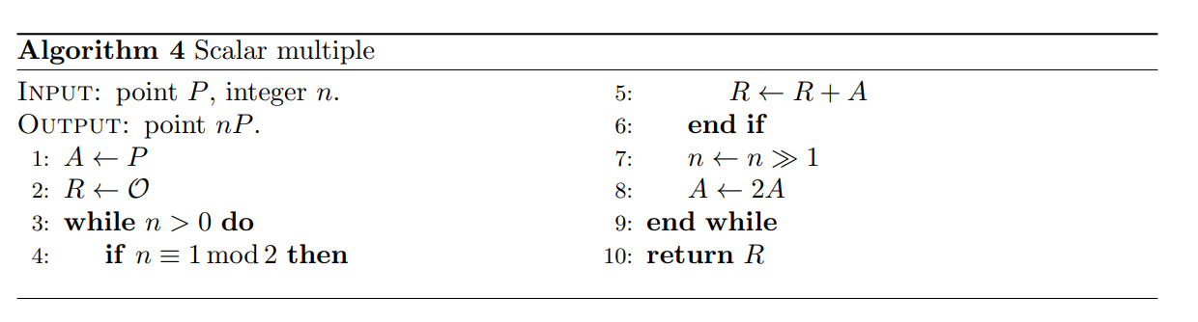
SCALAR_MULT
If n is odd, do POINT_ADDITION.
Then, do POINT_DOUBLING.
n right shift until n = 0.
E.g. 13P = 8P+4P+P

Slide 15
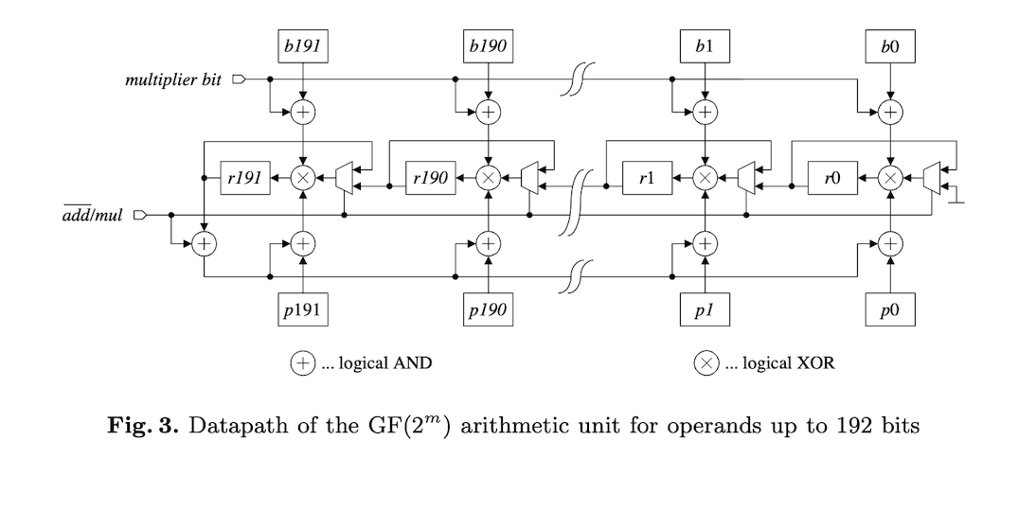
CORE[1]
8-bit serial-parallel multiplier (8 PEs)
Contain an arithmetic unit
Three operations
ADD (~2 cycles)
MULTIPLY (~8 cycles)
INVERSE (~100 cycles)
why 8-bits not 192 bits
ADD (~2 cycles)
MULTIPLY (~192 cycles)
INVERSE (~192^2 cycles)
8051 Interface limit
sc_signal connection
7

Slide 16
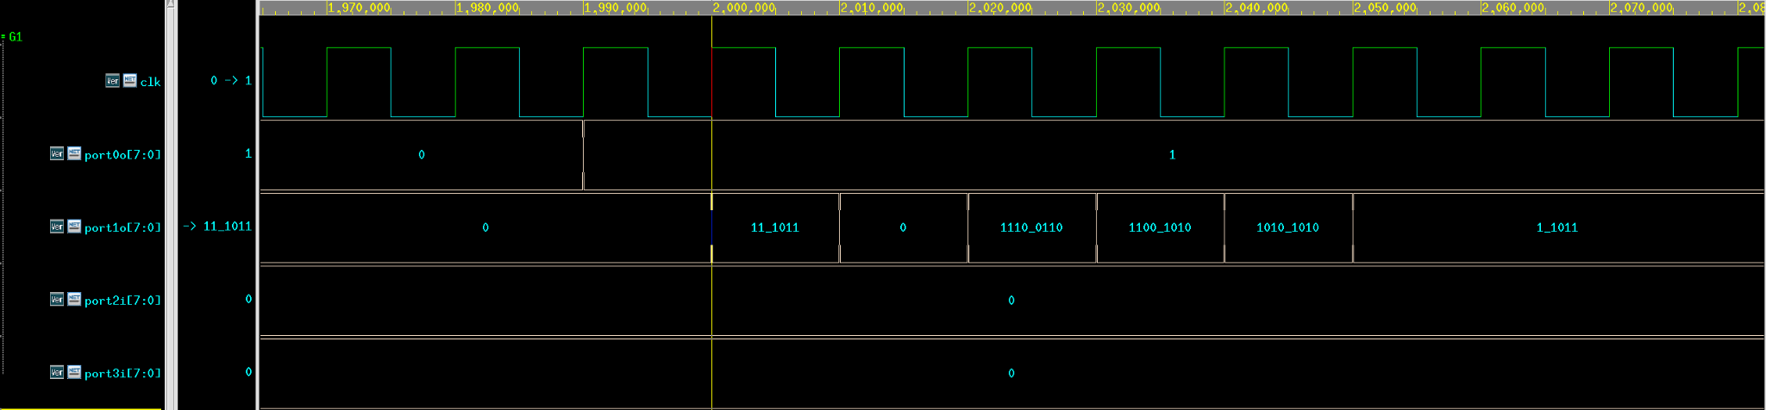
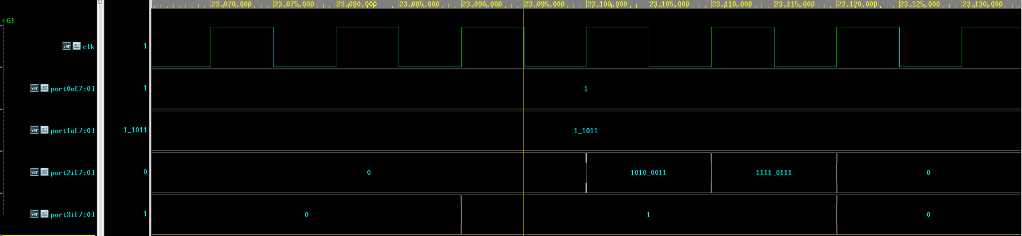
Simulation Result (~2300 cycles)

Slide 17
References
[1] Koschuch, M. et al. (2006). Hardware/Software Co-design of Elliptic Curve Cryptography on an 8051 Microcontroller. In: Goubin, L., Matsui, M. (eds) Cryptographic Hardware and Embedded Systems - CHES 2006. CHES 2006. Lecture Notes in Computer Science, vol 4249. Springer, Berlin, Heidelberg. https://doi.org/10.1007/11894063_34
[2] Implementation of Elliptic Curve Cryptography in Binary Field, D R Susantio and I Muchtadi-Alamsyah 2016 J. Phys.: Conf. Ser. 710 012022

